Slide 1
ГБОУ СОШ с. Курумоч
ОБРАЗ БОГОРОДИЦЫ В ИСКУССТВЕ
Выполнила:
Коровина Софья,
обучающаяся 3 А класса
Научный руководитель:
Сахарнова Н.А.
2020 г

Slide 2
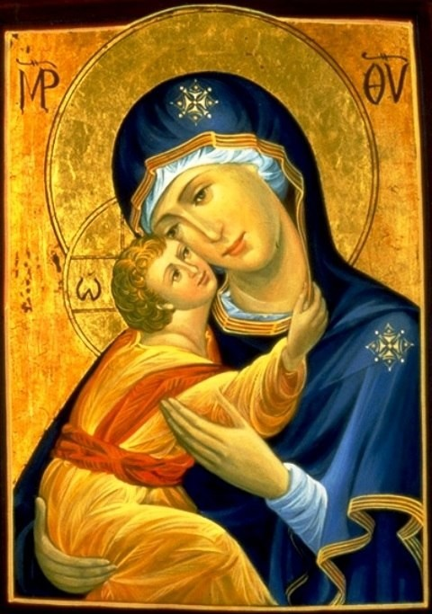
АКТУАЛЬНОСЬ: По смыслу и значению образ Богородицы занимает в сознании и духовной жизни людей ведущее место. Он важен для каждого человека и для всего мира.
БОГОМАТЕРЬ, БОГОРОДИЦА, МАДОННА, ДЕВА МАРИЯ, ПРЕЧИСТАЯ ДЕВА – Мать Иисуса Христа.

Slide 3
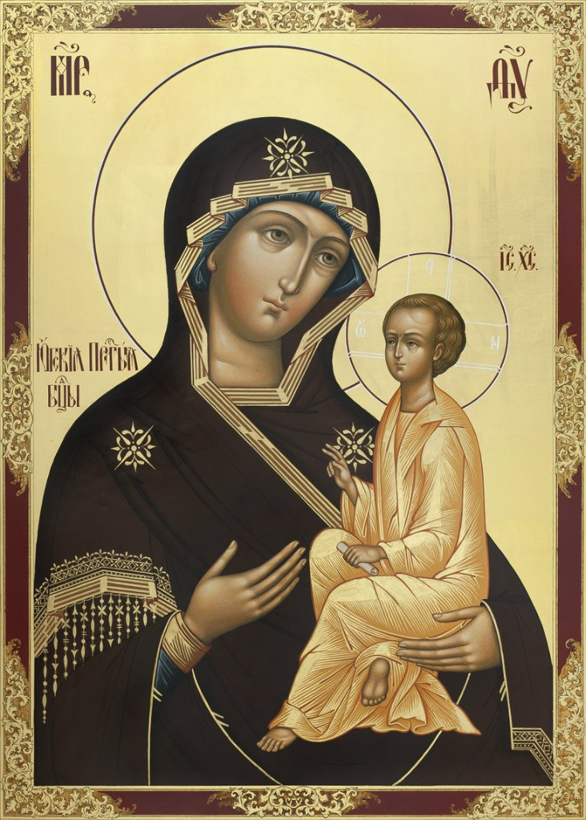
Цель работы: рассмотреть образ Богородицы в произведениях искусства, создать каталог известных икон с ее изображением и записать CD - диск c произведениями, посвященными Богоматери.
Проблемные вопросы:
1) Какие существуют произведения искусства, посвященные Богородице?
2) В чем их особенность?
3) Что знают мои одноклассники о Божьей Матери?

Slide 4
Задачи:
• изучить и проанализировать литературу, Интернет-ресурсы по данной теме;
• изучить произведения искусства, посвященные Богородице;
• выявить особенности этих произведений;
• провести опрос одноклассников;
• проанализировать полученные результаты, сделать выводы;
• обобщить материал, создать каталог и записать CD – диск.

Slide 5
Объект исследования: произведения искусства.
Предмет - образ Богородицы.
ГИПОТЕЗА
Все произведения искусства, обращенные к Деве Марии, объединяет искренность, нежность, трепетное чувство любви, преклонение людей перед Божьей Матерью.

Slide 6
МЕТОДЫ:
• теоретические: изучение и анализ литературных источников, информации сети Интернет; систематизация, осмысление, синтез и обобщение собранного материала, описание;
• эмпирические: анкетирование и опрос.
Практическая значимость работы заключается в том, что собранный материал, созданные каталог и CD – диск по теме, будут интересны для работы не только учителям музыки и изобразительного искусства, но и учителям истории, МХК, ОДНКР. Данным материалом можно воспользоваться при подготовке внеклассных мероприятий, занятий, проводимых в «Воскресных школах», например, таких, как при Богоявленском Храме с. Курумоч.
.

Slide 7
Этапы работы над проектом:
I . Подготовительный (декабрь 2019г) - выбор темы, обсуждение цели и задач. Определение структуры работы, плана действий. Определение промежуточных сроков выполнения работы.
II. Основной (январь 2020 г – февраль 2020г) - определение источников информации. Сбор материала по проблеме и его анализ, систематизация. Подбор материала для выполнения конечного продукта. Выполнение проекта.
III. Заключительный (март 2020г) - подготовка и представление отчёта о проделанной работе (доклад, презентация).
.

Slide 8
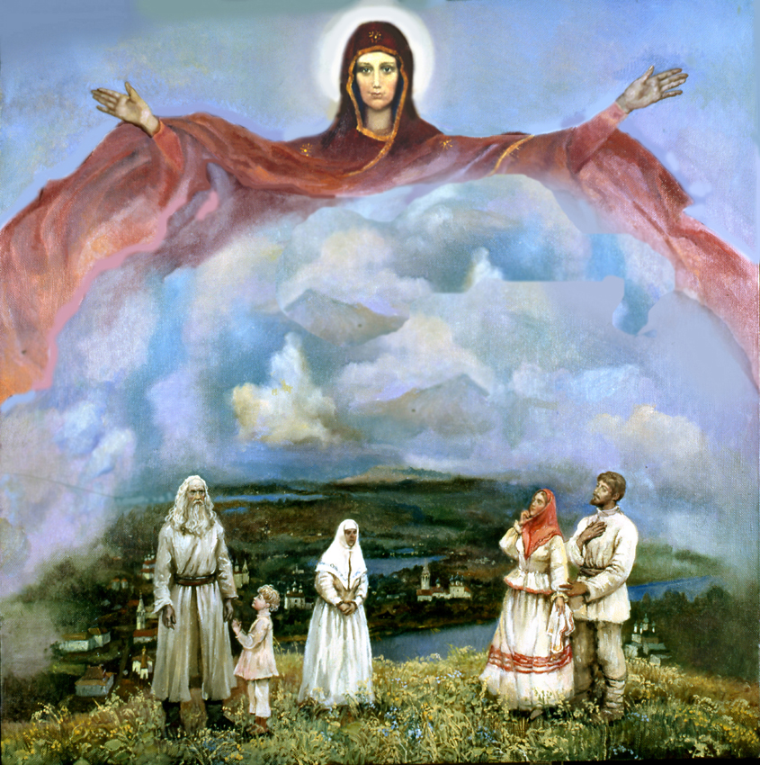
На Руси Богородицу почитали особо. Одна из первых церквей в Киеве-десятинная, построенная при князе Владимире, была посвящена Богородице (празднику Успения).За много веков христианской культуры было написано множество гимнов Божией Матери и создано множество количество икон, многие из которых прославились как чудотворные.
Богородица воспринималась как покровительница и защитница родной земли, заступница людей перед Богом. Каждая Богородичная икона уникальна, имеет свою удивительную историю написания и обретения. У каждой иконы своя судьба.

Slide 9
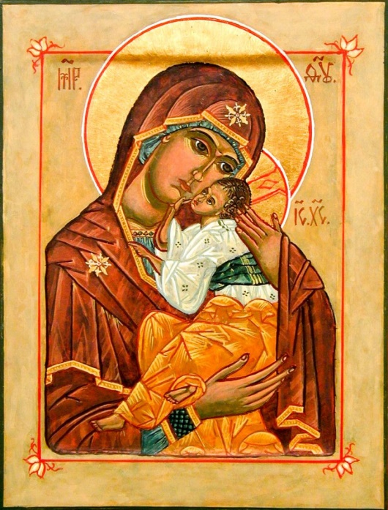
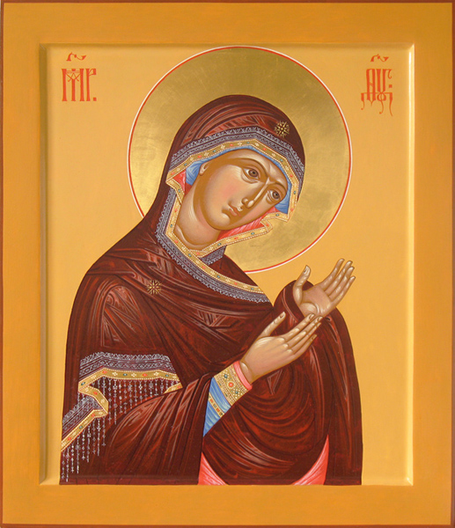
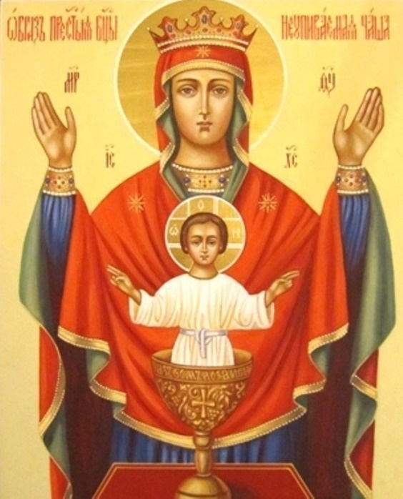
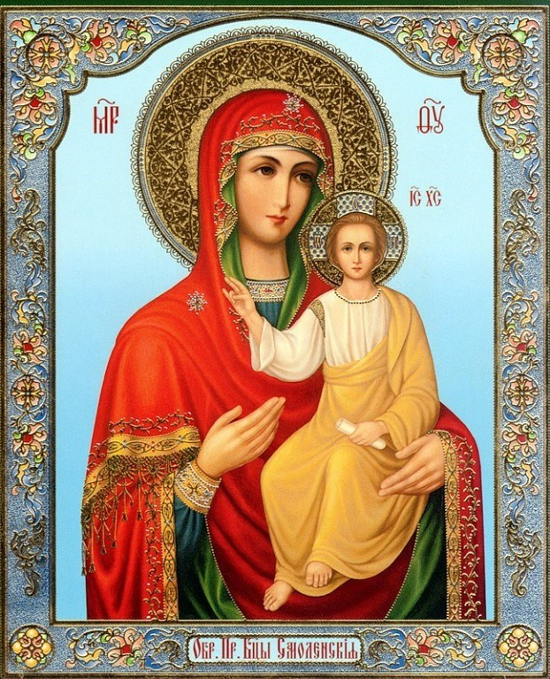
Оранта Елиуса
Одигитрия Агиосоритисса

Slide 10
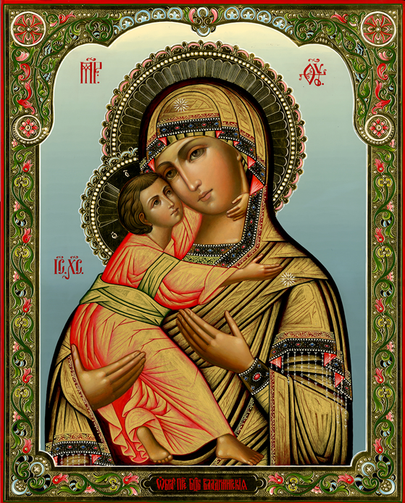
Владимирская икона
Божией Матери

Slide 11
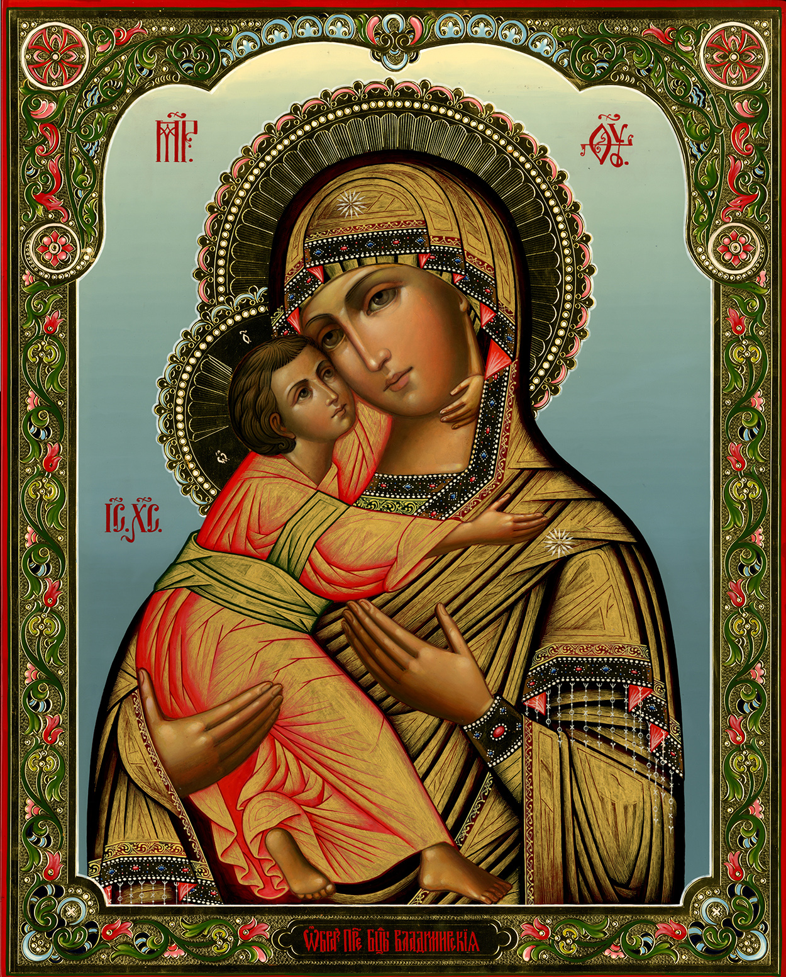
«Владимирская икона Божией Матери» - является одним из лучших ранних образцов византийской живописи.
Значение Владимирской иконы Божьей Матери всегда было велико для всех русских людей. Она помогает в самые тяжелые времена, когда ждать защиты и помощи более неоткуда.. Помогает она в самых неожиданных и сложных ситуациях. Поэтому во многих домах есть образ Богородицы, перед которым ставятся свечи и возносятся молитвы о ниспослании здоровья близким и родным людям.

Slide 12
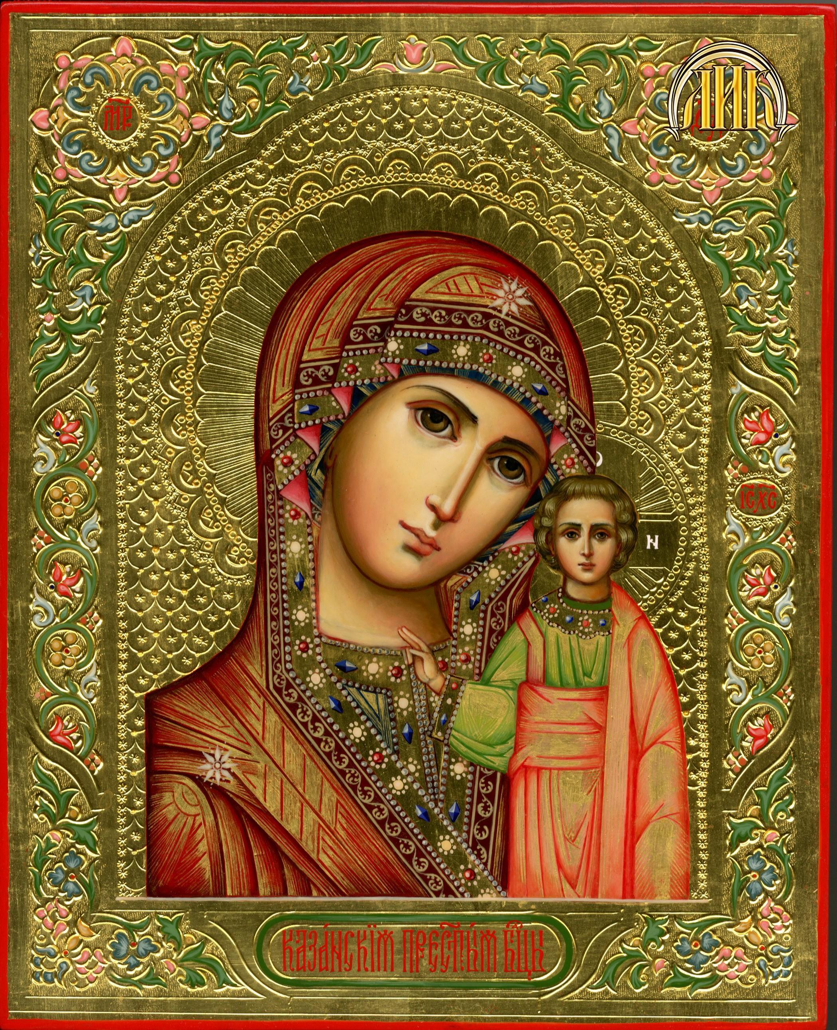
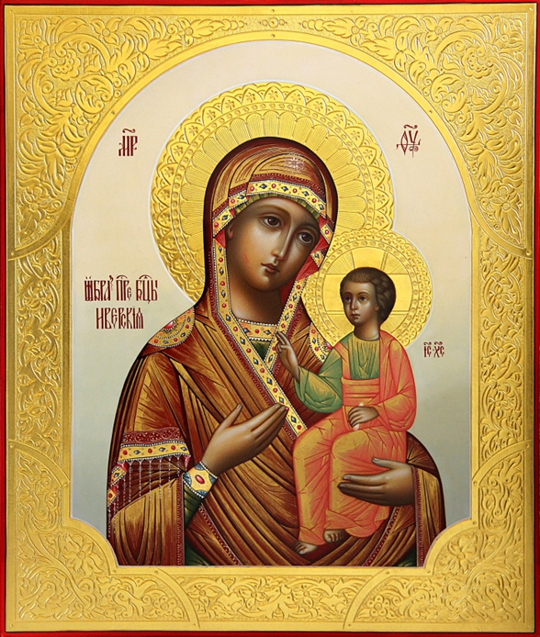
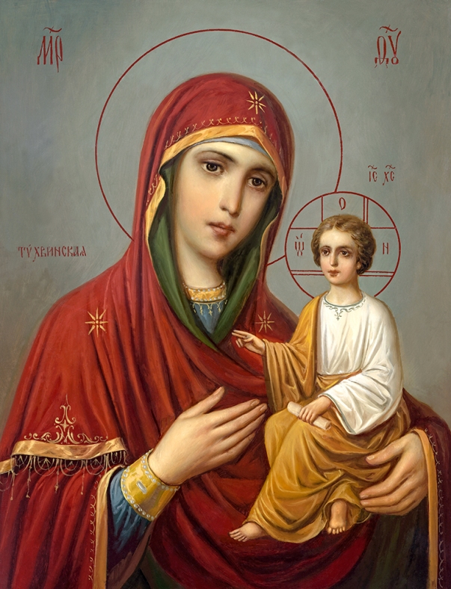
Казанская икона
Божией Матери
Иверсая икона Тихвиская икона
Божией Матери Божией Матери

Slide 13
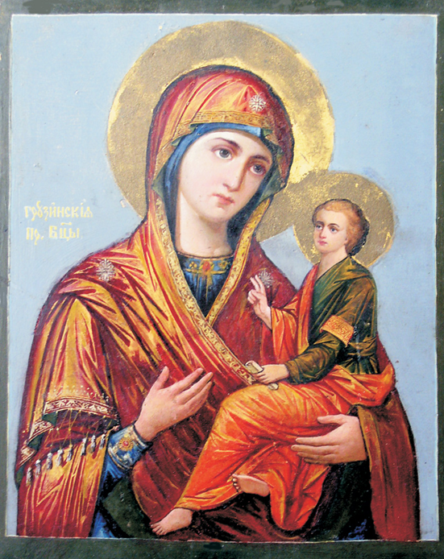
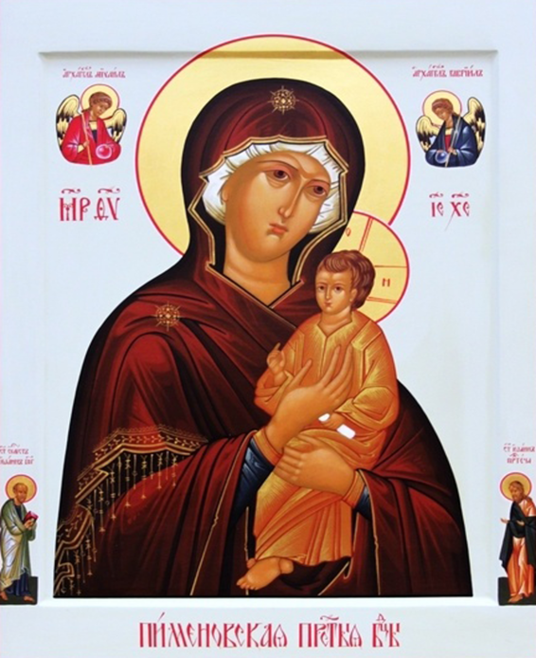
Грузинская Пименовская икона
Божия Матерь Божьей Матери

Slide 14
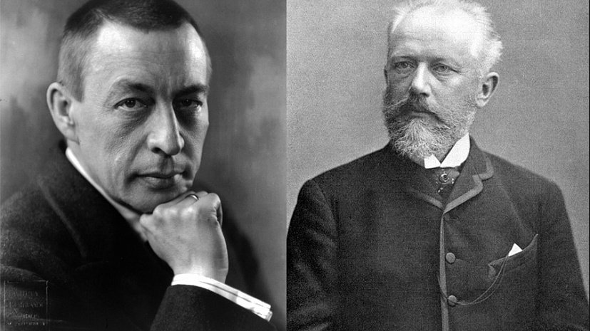
На Руси образ Богородицы прославляли не только в изобразительном искусстве, но и в литературе, и в музыке. О Богородице написаны удивительные песнопения. Великие русские композиторы П.И. Чайковский и С.В. Рахманинов воссоздали в своих произведениях образ Матери Иисуса Христа.

Slide 15
В западном искусстве Богородицу
называли Мадонной. МАДОННА – это сокращенное от Mia Donna, что значит «Моя Госпожа».
Титаны Высокого Возрождения: Леонардо да Винчи, Микеланджело, Рафаэль и Тициан - стремились к созданию обобщённого образа совершенного человека, прекрасного как физически, так и духовно. Воплощением такого идеала стала Мадонна, дева Мария, с младенцем Иисусом Христом - возвышенный символ материнства и жертвенной любви к людям.

Slide 16
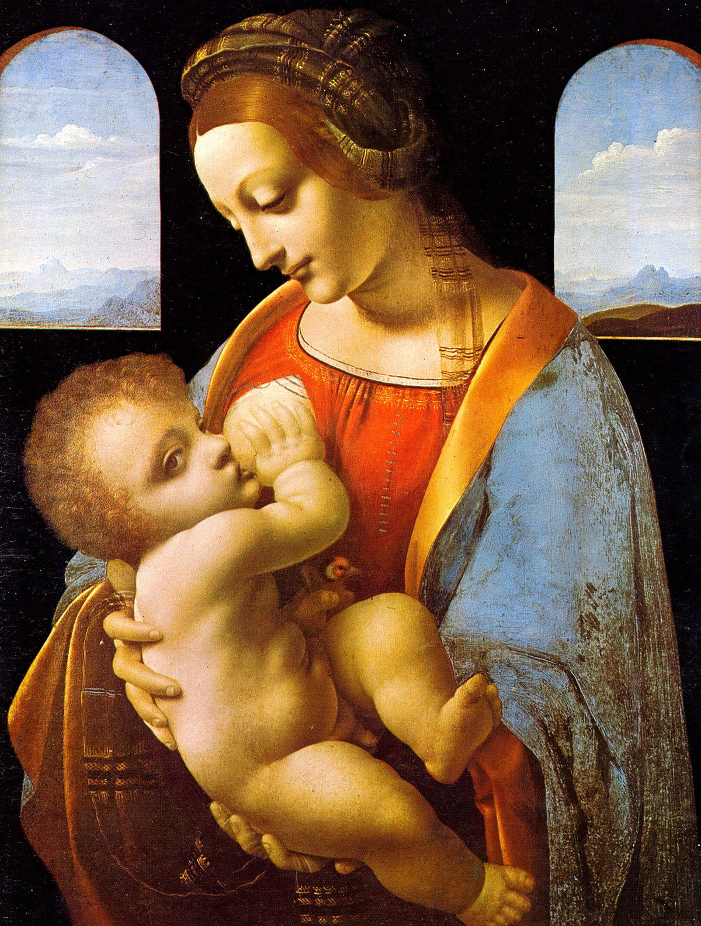
«Мадонна Литта» Леонардо да Винчи
- жемчужина коллекции Эрмитажа. На картине изображена юная Мария, бережно держащая на руках младенца. Её склонённый профиль полон исключительной красоты и благородства. Опущенные глаза и едва заметная улыбка придают облику необыкновенную выразительность и теплоту, озаряют её светлым материнским чувством. Художнику удалось передать своё представление о счастье, чисто земной радости бытия и святости лучших человеческих чувств.

Slide 17
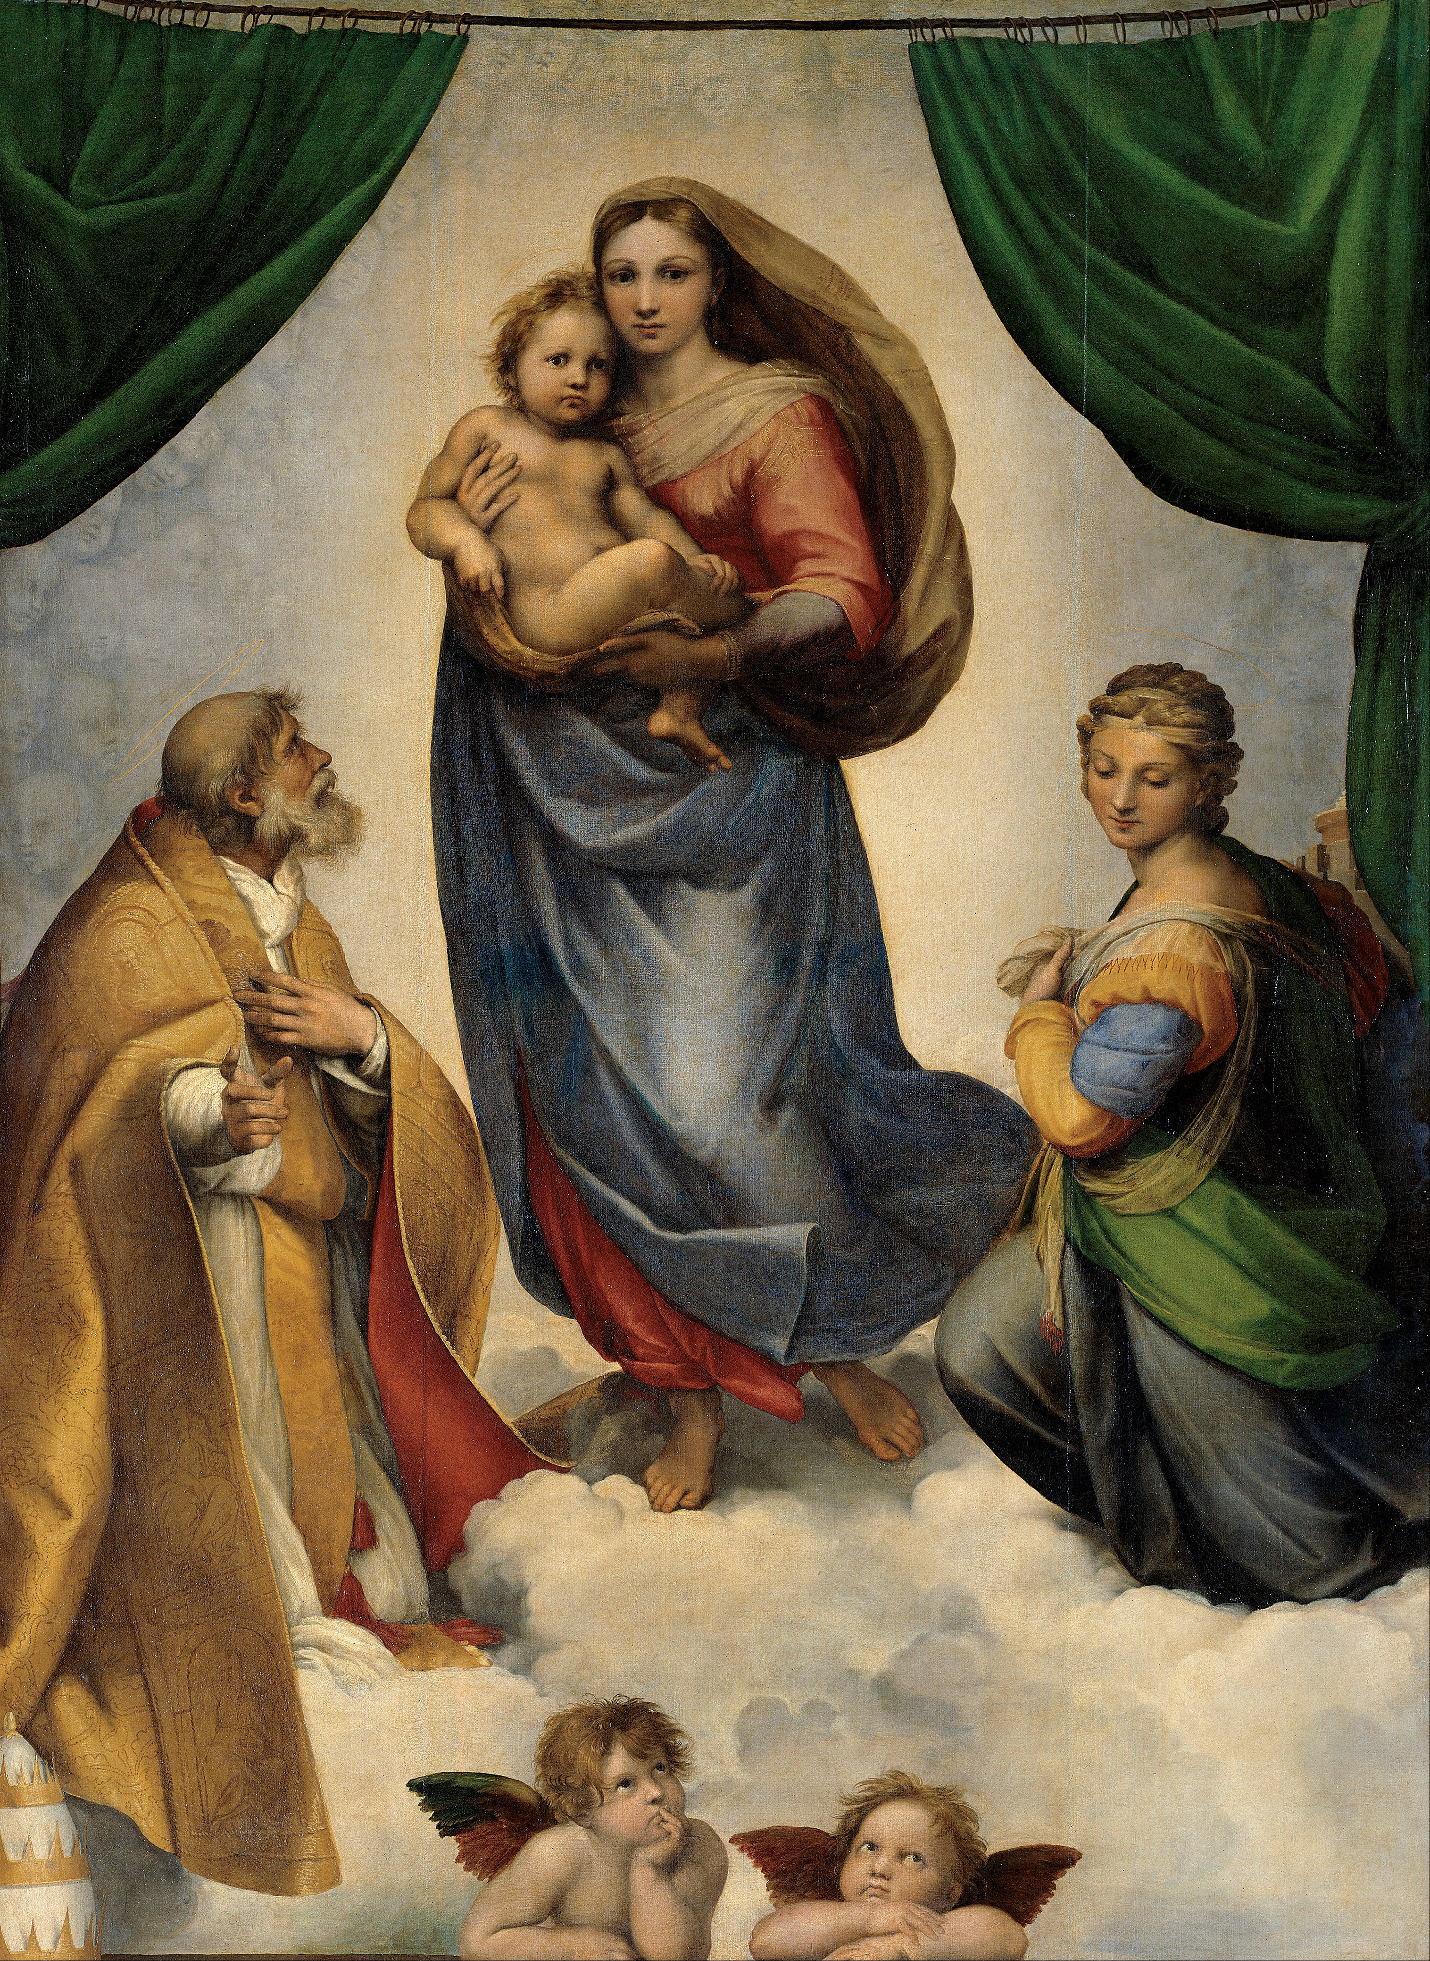
Картина Рафаэля «Сикстинская мадонна»
В ней гениально воплощена идея материнства, земное, реалистическое изображение женщины-матери. Она только что сделала едва заметный шаг навстречу людям. Её движение спокойно и величаво. Создаётся впечатление, что она не идёт, а парит в облаках, и в этом её движении нет ничего торопливого и преднамеренного. Она слегка привлекает к себе младенца, словно боясь расстаться с ним, и в то же время протягивает его к людям.

Slide 18
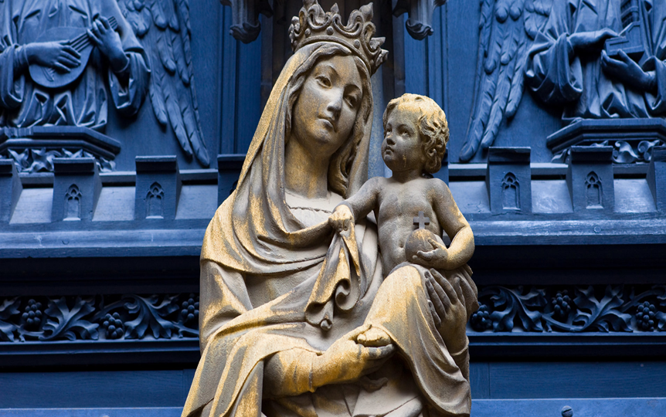
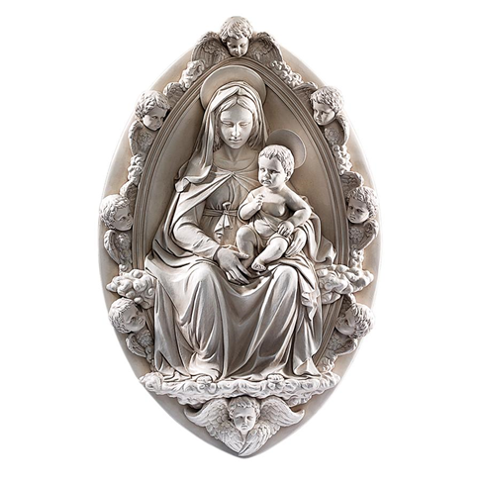
«АВЕ МАРИЯ»
Джулио Каччини
Франц Шуберт
Бах – Гуно

Slide 19
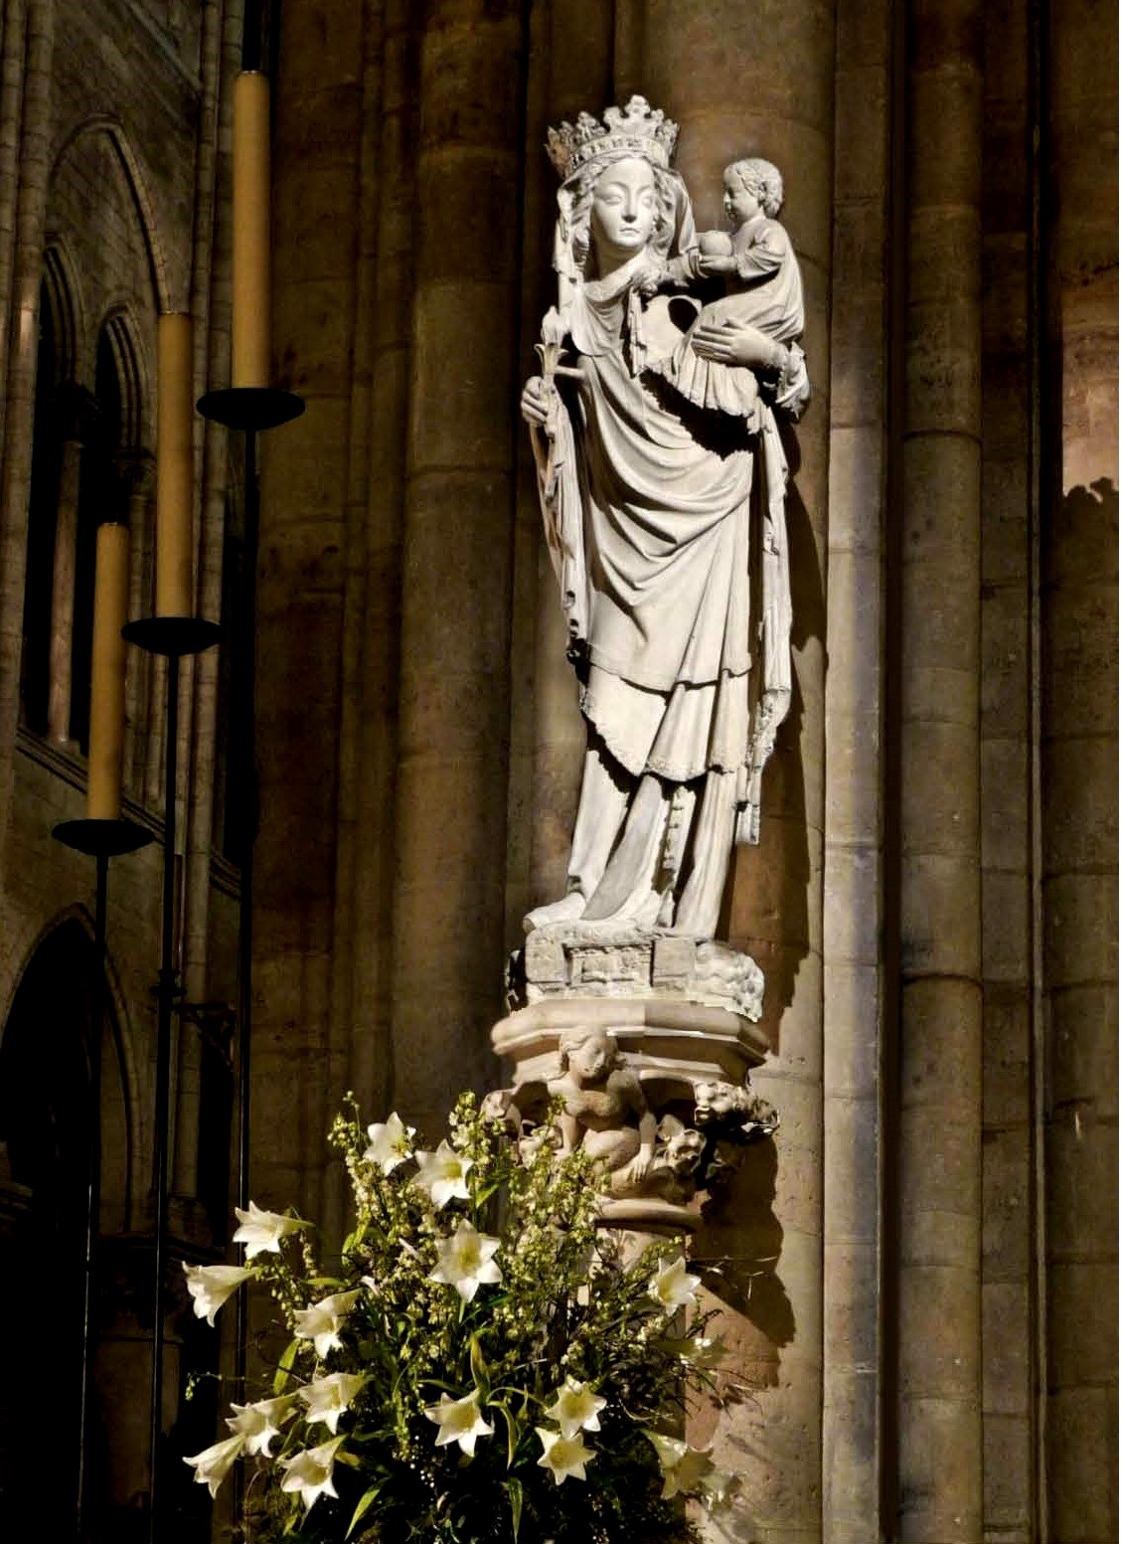
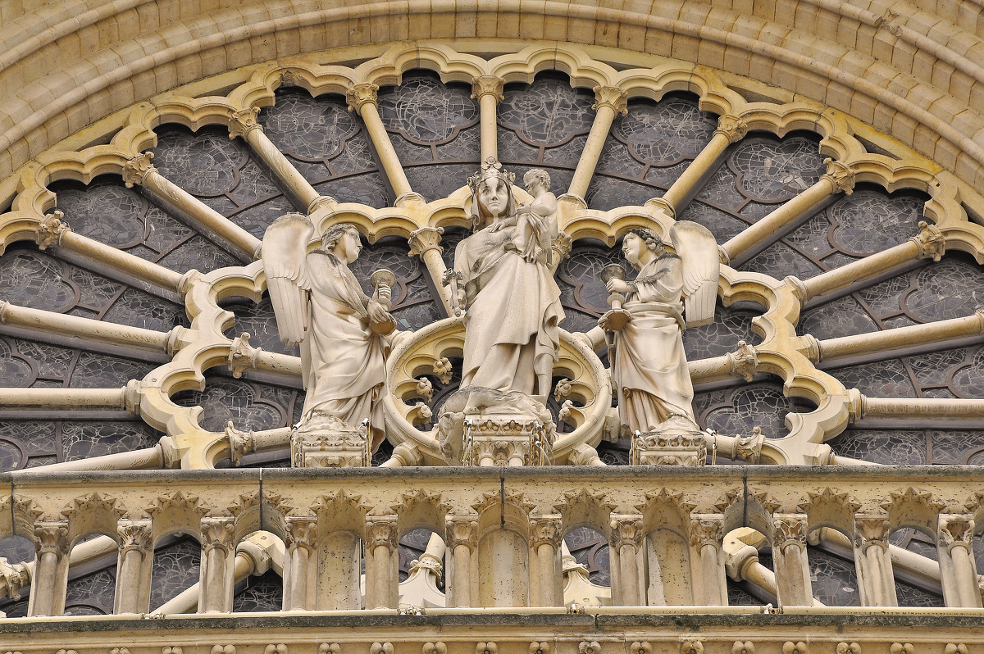
Дева Мария в западноевропейском искусстве стала воплощением совершенного образа женской красоты. Такой стиль изображения мадонны просуществовал в католическом мире вплоть до XIX века.
Статуи собора Парижской Богоматери

Slide 20
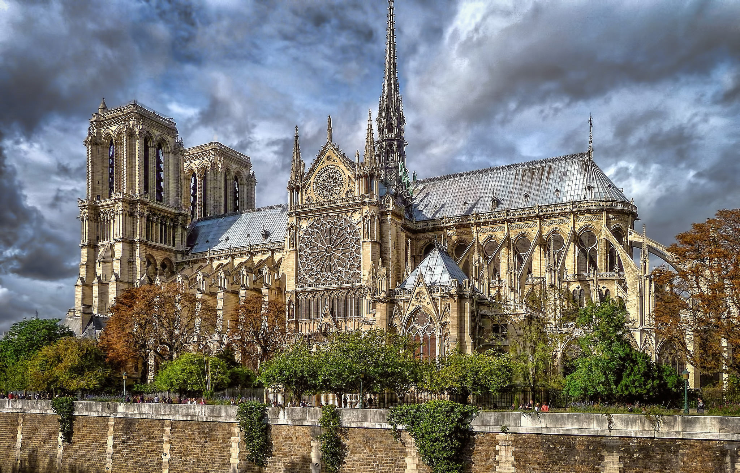
Собо́р Пари́жской Богома́тери (Нотр-Да́м) — католический храм в центре Парижа, старейший и самый известный готический собор Парижа.

Slide 21
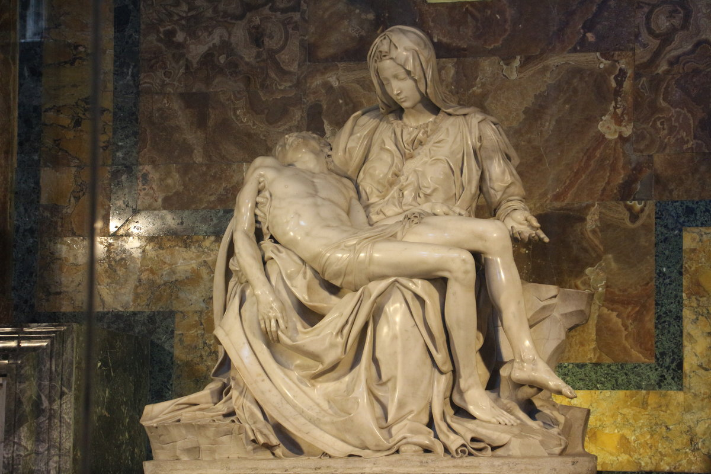
Ватикан, скульптура Божьей матери с Христом

Slide 22
ВОПРОСЫ АНКЕТЫ:
1. Знаете ли вы имя матери Иисуса Христа?
2. Знаете ли вы, как ещё называют мать Иисуса Христа?
3. Какие вы знаете иконы Божьей Матери?
4. Есть ли у вас дома иконы Божьей Матери? Если есть, то какие?
5. Какие музыкальные произведения, обращенные Богоматери, вам известны?

Slide 23
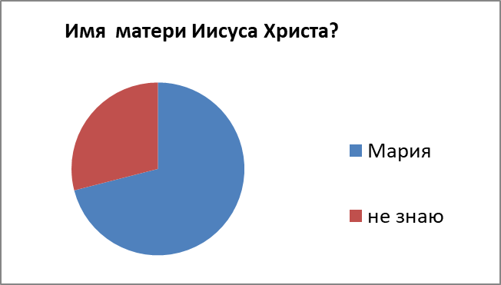
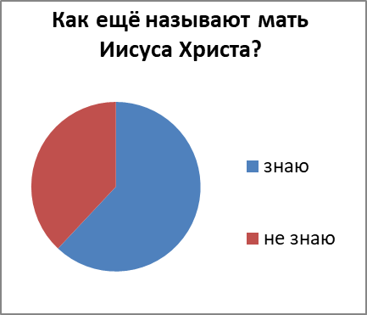
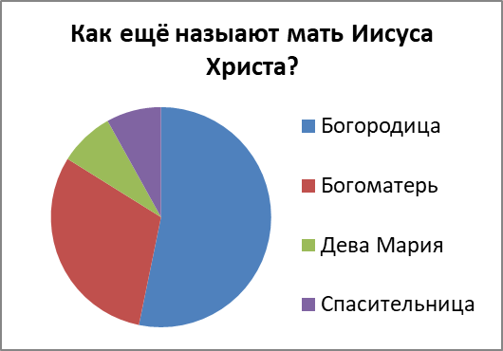
Всего: 21 человек

Slide 24
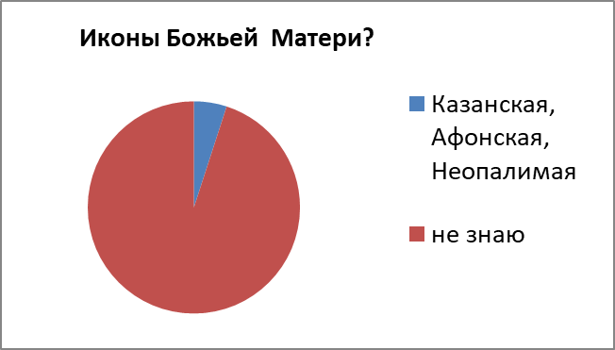
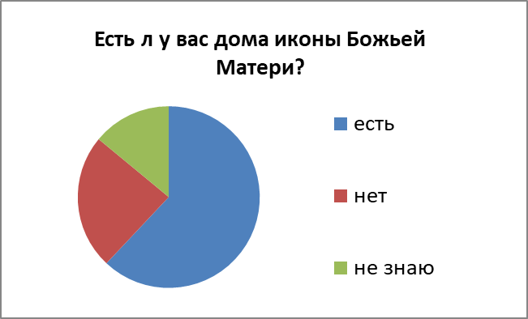
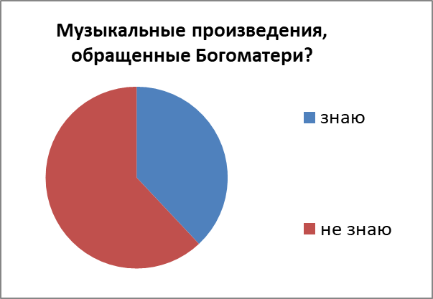

Slide 25
ЗАКЛЮЧЕНИЕ
Я узнала какие существуют произведения искусства, посвященные Богородице и в чем их особенность, выяснила, что знают одноклассники о Божьей Матери. К сожалению, мои одноклассники мало знают об иконах, их появлении и даже их названия, а также практически совсем не знают музыку, связанную с образом Богородицы.

Slide 26
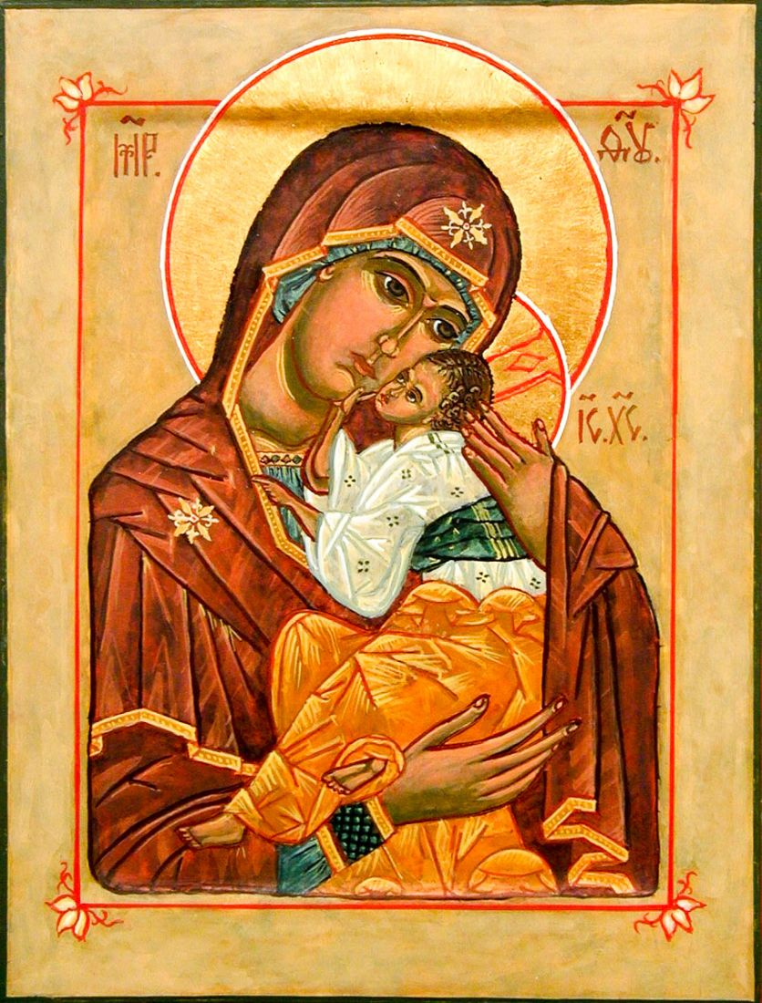
ВЫВОД
Все произведения искусства, обращенные к Деве Марии, объединяет искренность, нежность, трепетное чувство любви, преклонение людей перед Божьей Матерью.

Slide 27
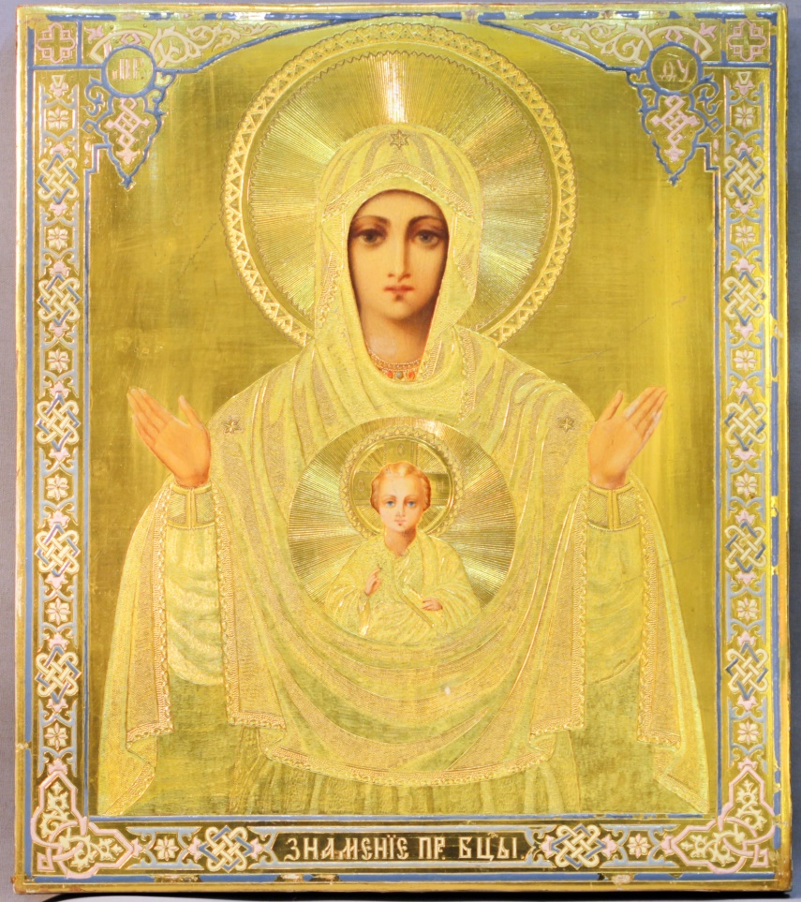
СПАСИБО ЗА ВНИМАНИЕ!

